Slide 1

Kendo UI
TTOW0610
Jaakko Pöyhönen & Juha-Pekka Tiirikainen

Slide 2
Mikä kendo
Progressin kehittämä UI komponenttikirjasto
Hienoja JavaScript UI komponentteja
70+ jQueryyn pohjautuvaa komponenttia
Useita Angular komponentteja
Wrappereitä joilla komponentteja voi käyttää React ja Vue sovelluksissa

Slide 3
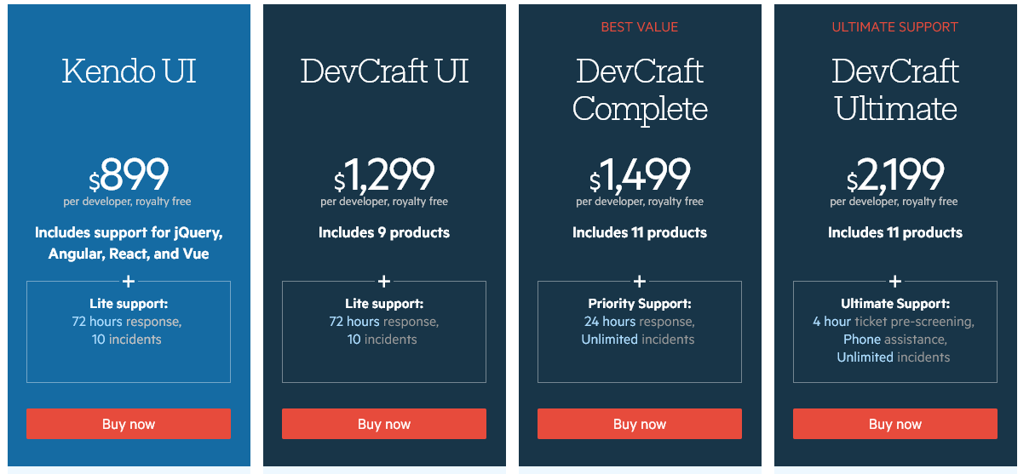
Maksaa, ilmainen kokeilu kuukauden ajan

Slide 4
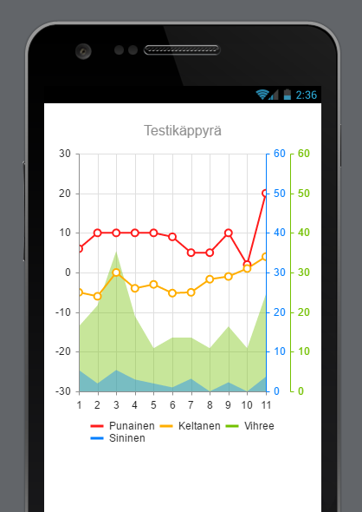
Mihin käytetään
Natiivi applikaation näköisiä web applikaatioita
Datan visualisointi

Slide 5
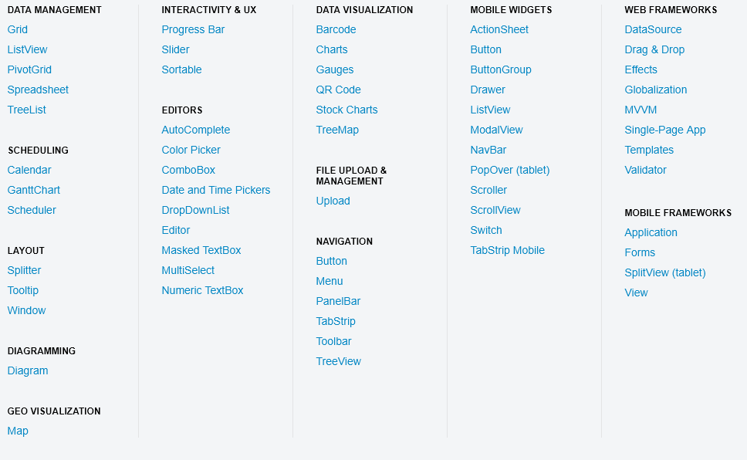
Useita komponentteja

Slide 6
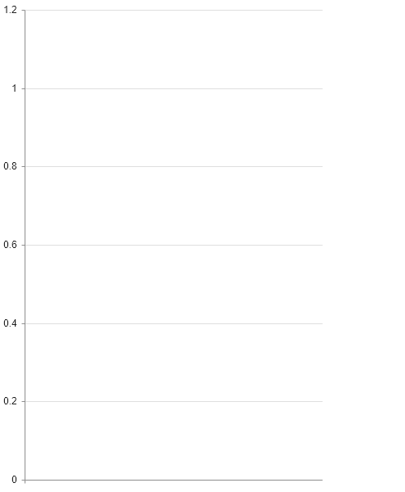

Valmiit, helposti konfiguroitavat komponentit nopeuttavat devausta

Slide 7
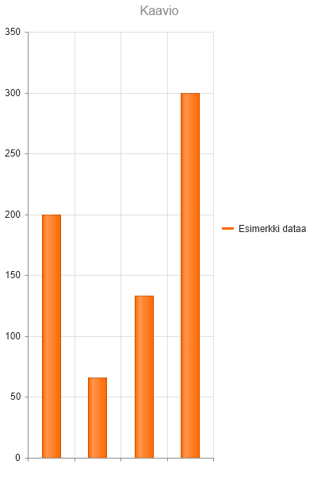
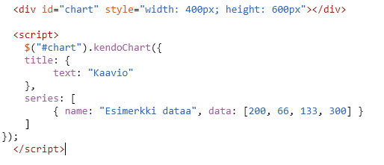
Valmiit, helposti konfiguroitavat komponentit nopeuttavat devausta

Slide 8
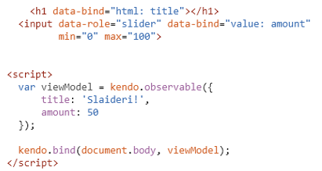
Tiedon sitominen view modeliin

Slide 9
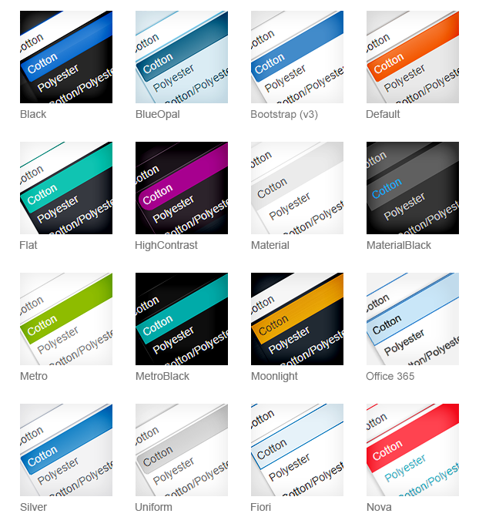
Tyylit
Useita tyylitiedostoja
Kendo UI mobile valitsee tyylit automaattisesti käytössä olevan laitteen mukaan
Tai ne voi määrittää itse

Slide 10
Apuvälineet
Kendo UI komponenteista löytyy valtava määrä demoja http://demos.telerik.com/kendo-ui/
Kendo UI Dojo, jossa koodia voi kokeilla selaimella

Slide 11
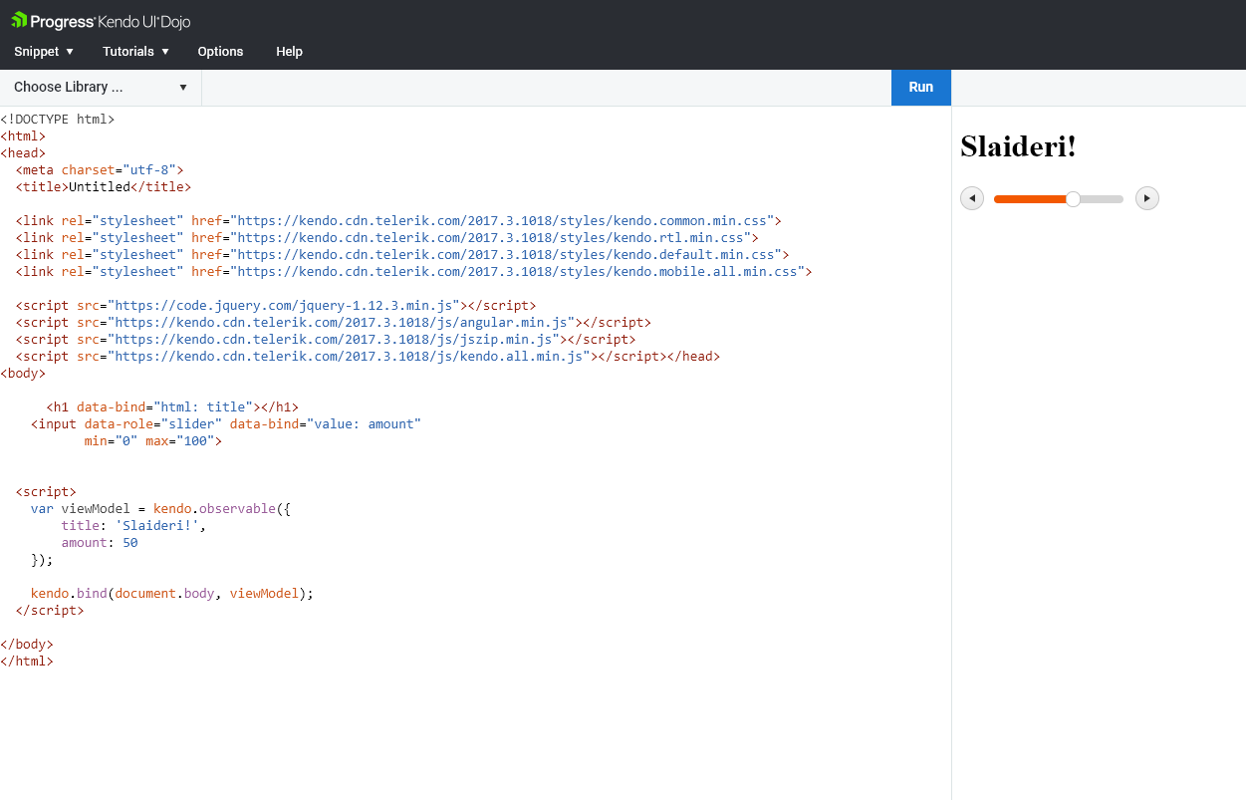

Slide 12
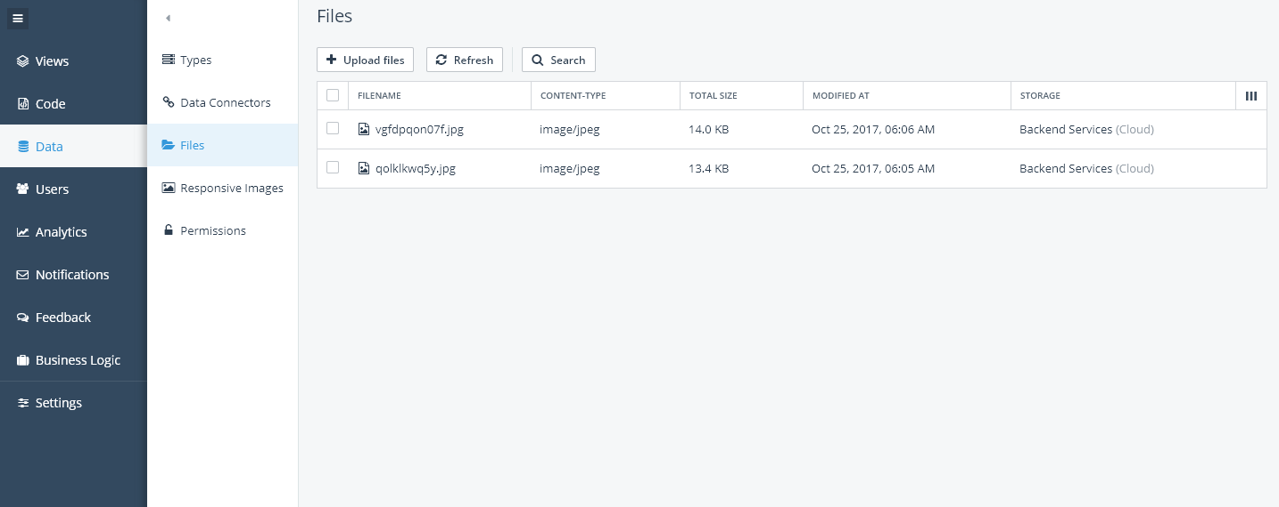
Telerik Platform
Backend as a service

Slide 13
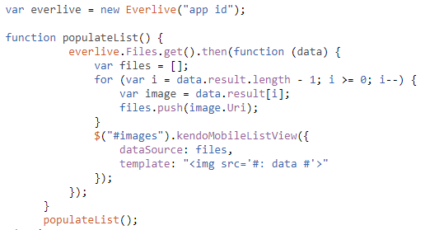
Data source

Slide 14
Kehitysympäristö
Kendo UI:n käyttö ei välttämättä tarvitse muuta kuin JavaScript tiedostojen lataamisen ja viittauksen html-dokumentissa
Telerik Platformin saa Visual Studiolle
Projekti templateja
Laite simulaattori
AppBuilder

Slide 15
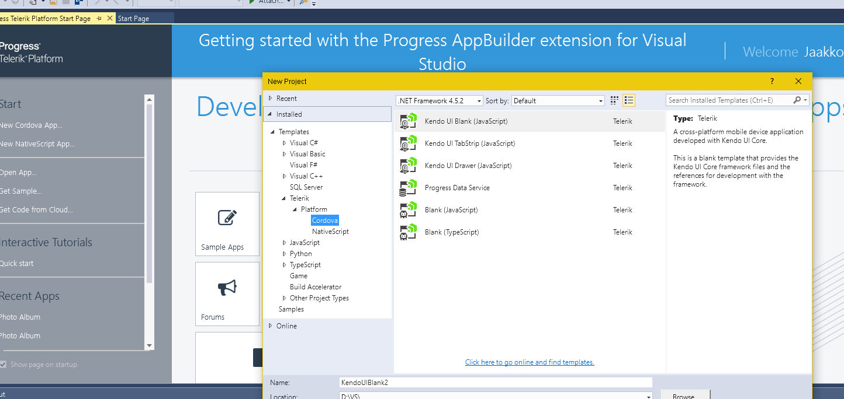

Slide 16
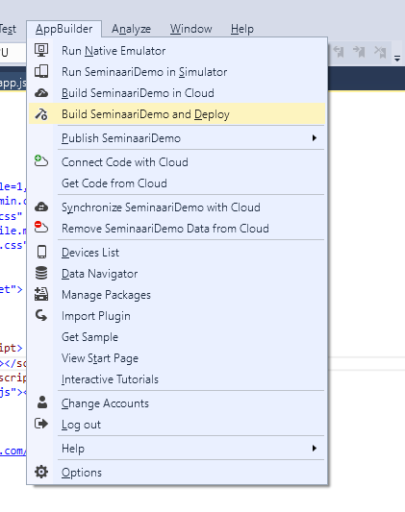
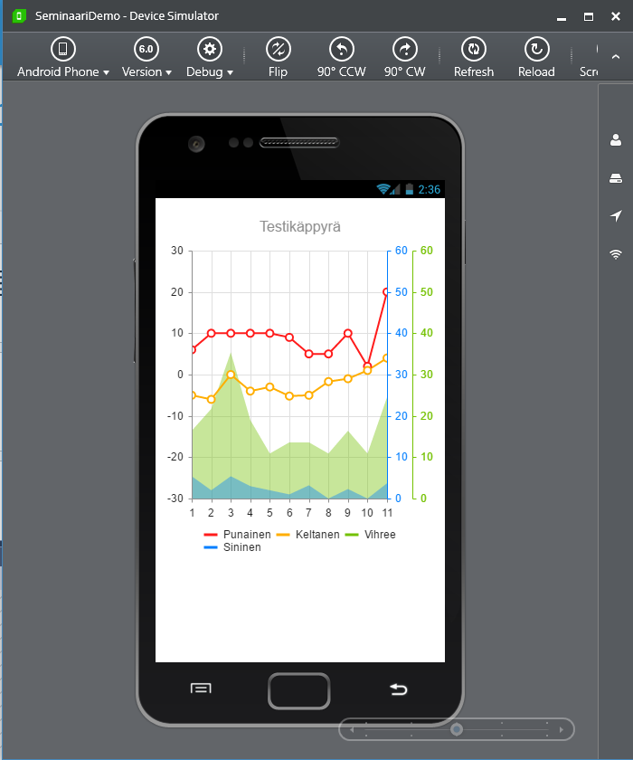

Slide 17
